Slide 1
Чтим традиции народных промыслов и ремесел Липецкой области

Slide 3
Романовская игрушка
Романовская игрушка получила свое название от одноименного села, расположенного недалеко от Липецка. Позднее село поделилось на части и та часть, к которой относят романовскую игрушку, стала называться село Троицкое.
Романово возникло еще в XVI веке, бояре Романовы образовали здесь поселение для своих крестьян.
А в 1614 году близкий родственник царя М.Ф. Романова Иван Никитович построил острог, и село стало называться городом, ныне село Ленино

Slide 4
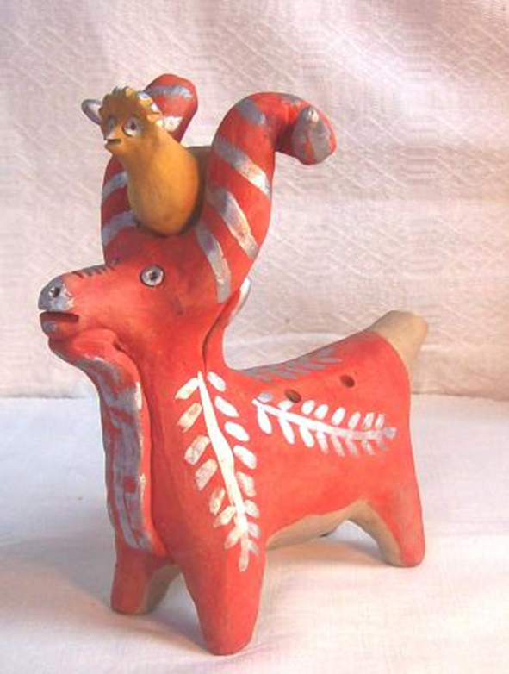
Окрестности были полны залежами глины (черной, белой, красной, желтой), что способствовало возникновению и развитию гончарного промысла среди местного населения. Крестьяне делали из глины посуду и игрушки-свистульки, часть для себя, а часть продавали. Игрушку по местности назвали "романовской".

Slide 5
Романовская игрушка привлекает своей простотой и непринужденностью. Она имеет округлые формы и нарядно декорирована с помощью засечек, гравировки и раскраски в два-три цвета. Благодаря золотистому цвету основания игрушки и мягкости форм теряется ощущение "грубости" глины.

Slide 6
В романовской игрушке насчитывается более сорока сюжетов: от простого свисточка – летящего жаворонка, до респектабельной композиции – тройки. Невозможно найти две одинаковые игрушки, каждая из них является ручной работой мастера, в которой проявляется его индивидуальность. Часто мастера лепили уток, коров, баранов и прочих домашних животных, их изображали в профиль, людей – анфас.

Slide 7
Популярной игрушкой является романушка – берегиня, хранительница домашнего очага, мать. Женщину изображают в свадебном костюме и головном уборе (символ звездного неба), бусы на груди символизируют капли дождя, а рубаха, юбка и передник - землю и растительность. Вдоль подола идут линии – это земля, наполненная влагой.

Slide 8
Традиционный образ Берегини в романовской игрушке имеет черты местного колорита: женская фигура - романушка одета в народный романовский костюм.
Красная кофта, яркая юбка, пестрые разноцветные атласные ленты, ряды блестящих бус. В Липецке сохранилось выражение «как романушка», т.е. безвкусно, пёстро одета.

Slide 9
В селе Троицкое находится единственный в области Центр романовской игрушки, основанный в 1986 году Виктором Маркиным.

Slide 10
Виктор Маркин также ввел новые сюжеты в образ романовской игрушки. Например, Сирин – птица счастья. Образ восходит к древнегреческим сиренам. Это полуптица-полуженщина, которая зачаровывает людей своим пением.
Сирин и её противоположность – Алконост являются традиционным изобразительным сюжетом русского искусства. Сейчас другие мастера берут птицу счастья Маркина как образец.

Slide 12
Наивность и мягкость образа народной игрушки сохраняется в каждой свистульке и романушке, изготавливаемой романовскими мастерами.

Slide 13
Край родной, мой край любимый,
Помню я тебя с трех лет.
Самый милый и красивый,
Замечательный Елец!

